Slide 1
Produire / consommer (en France)
TD3
UE21EC4

Slide 2
Calendrier S2-S8
Calendrier de l’INSPE de Bourges
 | Date | Thématiques | Thème(s) du progr. de cycle 3 | Notions principales | Domaine professionnel
TD1 | Ma 23/01/2024 matin | Découper l’espace : le paysage et la carte en géographie | (Espace en cycle 2) Découvrir le(s) lieu(x) où j’habite | Habiter Paysage Carte (Échelle) | Analyse de paysages
TD2 | J 25/01/2024 matin | Habiter la ville / un lieu touristique | Se loger, travailler, avoir des loisirs, se cultiver en France (dans des espaces urbains et dans un espace touristique) | Zonage en aires urbaines Centre-ville, banlieue, couronne périurbaine Tourisme | Analyse de cartes Scénario de séance
TD3 | J 1/02/2024 matin | Consommer/produire | Consommer (satisfaire ses besoins en eau, en aliments, en énergie) | Production Consommation Échelle | Étude d’un dossier documentaire
TD4 | Ma 12/03/2024 matin | Se déplacer | Se déplacer en France | Mobilité, Réseau, transport (Migration) | Utilisation d’application
TD5 | J 21/03/2024 matin | Communiquer | Communiquer d’un bout à l’autre du monde grâce à l’Internet | Communication Réseau Internet/Web | Fabrication d’une séquence
TD6 | J 28/03/2024 Fin matinée /début après-midi | Mieux habiter | Mieux habiter (la nature en ville, recycler, habiter un éco-quartier) | Ville durable Recyclage Prospective | Construction d’une évaluation

Slide 3
Calendrier S2-S8
Calendrier de l’INSPE de Châteauroux
 | Date | Thématiques | Thème(s) du progr. de cycle 3 | Notions principales | Domaine professionnel
TD1 | Me 24/01/2024 matin | Découper l’espace : le paysage et la carte en géographie | (Espace en cycle 2) Découvrir le(s) lieu(x) où j’habite | Habiter Paysage Carte (Échelle) | Analyse de paysages
TD2 | Ma 6/02/2024 Après-midi | Habiter la ville / un lieu touristique | Se loger, travailler, avoir des loisirs, se cultiver en France (dans des espaces urbains et dans un espace touristique) | Zonage en aires urbaines Centre-ville, banlieue, couronne périurbaine Tourisme | Analyse de cartes Scénario de séance
TD3 | Ma 27/02/2024 Après-midi | Consommer/produire | Consommer (satisfaire ses besoins en eau, en aliments, en énergie) | Production Consommation Échelle | Étude d’un dossier documentaire Scénario de séance
TD4 | L 11/03/2024 Après-midi | Se déplacer | Se déplacer en France | Mobilité, Réseau, transport (Migration) | Utilisation d’application
TD5 | V 15/03/2024 Matin | Communiquer | Communiquer d’un bout à l’autre du monde grâce à l’Internet | Communication Réseau Internet/Web | Fabrication d’une séquence
TD6 | Ma 9 ou 16/03/2024 | Mieux habiter | Mieux habiter (la nature en ville, recycler, habiter un éco-quartier) | Ville durable Recyclage Prospective | Construction d’une évaluation

Slide 4
Plan du TD3
Retour TD2 : séance → séquence « espaces urbains »/ »espace touristique »
B) Le thème (cycle 3) : consommer en France
C) Les notions en jeu dans le thème
Consommer/produire (organigramme)
Besoin(s) – ressource(s)
Empreinte - énergie
D) EXO : projet de séance à partir d’un dossier documentaire sur le pain de mie/d’une vidéo
E) Examen d’un projet de séquence

Slide 5
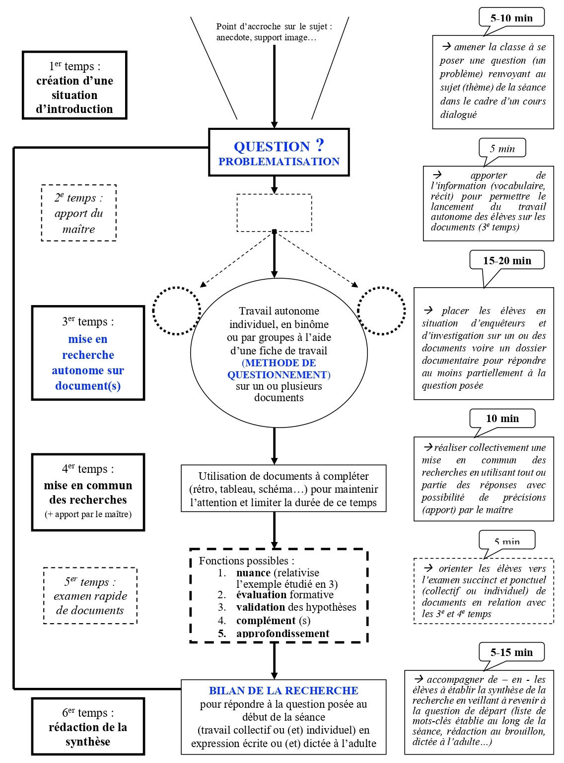

Slide 6
A) Séance, séquences sur le thème du TD2
La première séquence s’appuie sur une analyse des pratiques spatiales “fonctionnelles” dans les espaces urbains (se loger, travailler, se cultiver et avoir des loisirs) à partir du vécu quotidien des élèves (et de leurs parents) en correspondance avec les entrées thématiques.
PROPOSITION DE SEQUENCE : Habiter à Bourges, Habiter à Châteauroux
Séance n° 1 : les paysages liés à la ville (de Bourges, de Châteauroux)
(qu’est-ce qu’une ville ? Unité et diversité des paysages urbains : trois types)
Séance n°2 : se loger en ville
Étude et localisation des logements en relation avec centre-ville, banlieue, village périurbain -> localisation sur un SCHEMA GLOBAL
Séance n° 3 : travailler en ville
(étude de trois témoignages fabriqués avec des profils différents et des déplacements de travail : commerce centre-ville ou zone commerciale, industrie avec usine, services d’une autre nature dans un bureau -> localisation sur un SCHEMA GLOBAL
Séance n° 4 : avoir des loisirs en ville
(génération : enfants, parents, grands-parents) – transition avec séquence suivante (tourisme) -> TYPOLOGIE des loisirs, analyse qualitative, localisation si possible
Chaque séance prend en compte les trois types d’espaces urbains (centre-ville, banlieue, couronne périurbaine) matérialisé sur le SCHEMA GLOBAL.

Slide 7
A) Séance, séquences sur le thème du TD2
La 2ème séquence concerne un espace touristique conçu comme un espace productif (organisé). Il faut choisir un cas précis.
Ex : Habiter la station touristique de la Grande Motte
Les instructions officielles valorisent la prise en compte des éléments suivants :
- l’entrée par les paysages (habitat) - l’étude de cas (localisée à l’échelle du pays)
- les fonctions et l’organisation - l’utilisation d’outils de géolocalisation (SIG)
- la production graphique (croquis) - la mise à jour des pratiques dans un lieu
- des documents divers (paysages, témoignages, plans, brochures touristiques...)
→ progression observée dans plusieurs manuels (du subjectif-élève à l’objectif) :
PROPOSITION DE SEQUENCE
Séance n°1 : avoir des loisirs « à la Grande Motte » (littoral ou montagne)
Séance n°2 : se loger « à la Grande Motte »
Séance n°3 : travailler « à la Grande Motte » (littoral et/ou montagne)
Séance n°4 : préserver l’environnement dans un espace touristique
Séance n°5 : les autres formes de tourisme en France (non obligatoire dans le prog.)

Slide 8
B) Le thème (cycle 3) : consommer en France
Les programmes de cycle 3 (de consolidation)
Classe de CM1
Repères de programmation | Démarches et contenus d’enseignement
Thème 3 Consommer en France • Satisfaire les besoins en énergie, en eau. • Satisfaire les besoins alimentaires. | Consommer renvoie à un autre acte quotidien accompli dans le lieu habité afin de satisfaire des besoins individuels et collectifs. L’étude permet d’envisager d’autres usages de ce lieu, d’en continuer l’exploration des fonctions et des réseaux et de faire intervenir d’autres acteurs. Satisfaire les besoins en énergie, en eau et en produits alimentaires soulève des problèmes géographiques liés à la question des ressources et de leur gestion : production, approvisionnement, distribution, exploitation sont envisagés à partir de cas simples qui permettent de repérer la géographie souvent complexe de la trajectoire d’un produit lorsqu’il arrive chez le consommateur. Les deux sous-thèmes sont l’occasion, à partir d’études de cas, d’aborder des enjeux liés au développement durable des territoires.

Slide 9
Quels contenus concernés ? Quel champ lexical mobilisé ? Quels enjeux soulevés ?
Typologie
action
déchets
recycler ?
POLITIQUE
acteurs
CONSOMMATION
DEVELOPPEMENT DURABLE
ETAT
CONSOMMATEURS
inégalités
ENERGIE
action ?
Qui ?
SOCIAL
demande
pouvoir d’achat
EAU
Des richesses
(biens, services)
= valeurs)
Quoi ?
CONSOMMER EN FRANCE
Avec quoi ?
échange sur le marché
distribution
coût- prix
ALIMENTS
offre
Où ?
Pourquoi ?
Échelle nationale
en fait du LOCAL→GLOBAL
Satisfaire des BESOINS
PRODUCTION
PRODUCTEURS
approvisionnement
ECONOMIE
particuliers
entreprises
Disposer de RESSOURCES
Transport : circuits (court, long)
renouvelables ?
non renouvelables ?
DEVELOPPEMENT DURABLE
EMPREINTE

Slide 10
C) Les notions en jeu
déterminées essentiellement à partir du texte des programmes et d’une réflexion personnelle
CONSOMMER → CONSOMMATION/PRODUCTION
BESOIN(S) → RESSOURCES (renouvelables, non renouvelables) → EMPREINTE
ENERGIE
TRAJECTOIRE (DIMENSION SPATIALE)

Slide 11
CONSOMMER
Consommer : utiliser, amener une chose à perdre sa valeur économique par l’usage qu’on en fait pour la satisfaction de ses besoins individuels ou collectifs

Slide 12
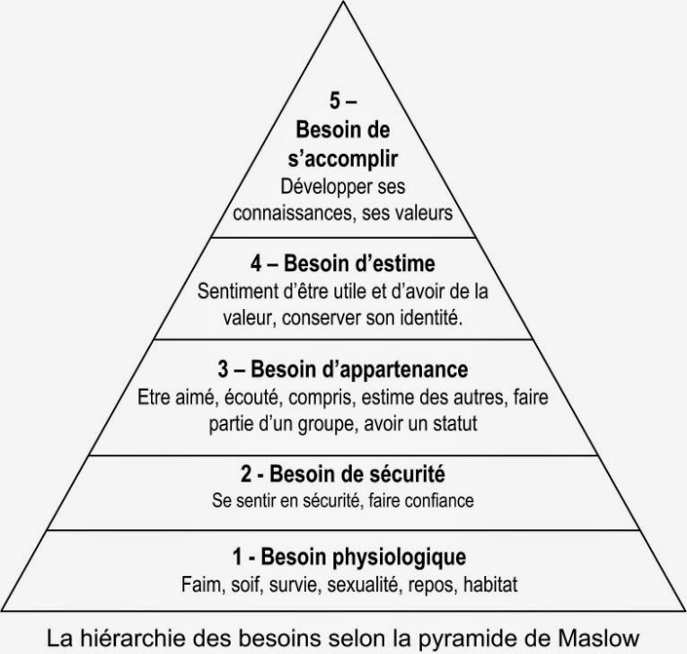
BESOIN(S)
• Besoin : 1) ce qui nécessaire à la vie
2) ce qui manque à quelqu’un pour le satisfaire
4 types de besoins (autre typologie indicative)
besoins vitaux et fondamentaux (élémentaires)
besoins de confort (voiture climatisée)
besoins de distinction (Ferrari)
besoins immatériels et de sens (se promener ? activités associatives ?)
→ La satisfaction des besoins repose en grande partie sur la présence de ressources

Slide 13
RESSOURCE(S), ENERGIE, EMPREINTE
• RESSOURCES
moyens matériels dont dispose un pays, un région, une collectivité, une personne
ensemble constitué des éléments de la Terre et des diverses formes d’énergies reçues (énergie solaire) ou produites sans intervention de l’homme (marées, vents)
• ENERGIE : capacité à produire un travail (suppose action, force, durée), ce qui permet d’agir
• EMPREINTE ECOLOGIQUE :
1. marque laissée par la pression d’un corps sur une surface
2. pression que l’homme exerce sur son environnement (production, consommation, biens, services, déchets)

Slide 14
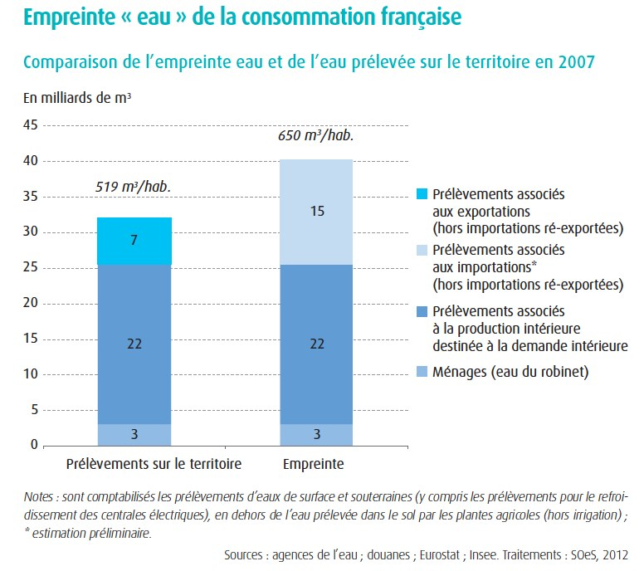
Exemple : l’“empreinte eau“

Slide 15
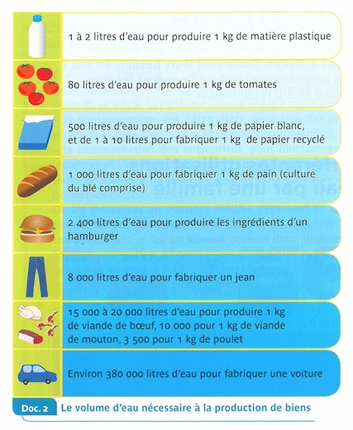

Slide 16
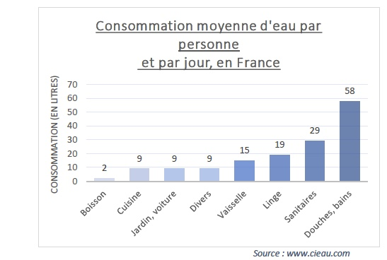
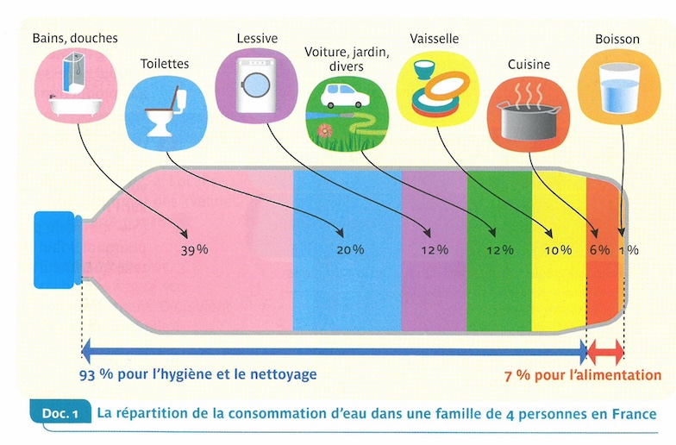

Slide 17
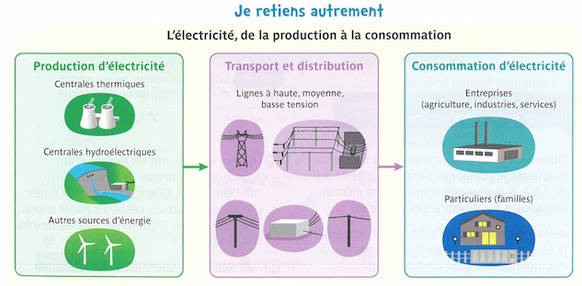
1. Quelle énergie consommée chez moi ou à l’école ?
2. D’où vient l’électricité consommée ? (production et distribution) ←
→ 3. Quelle(s) énergie(s) pour demain ?

Slide 18
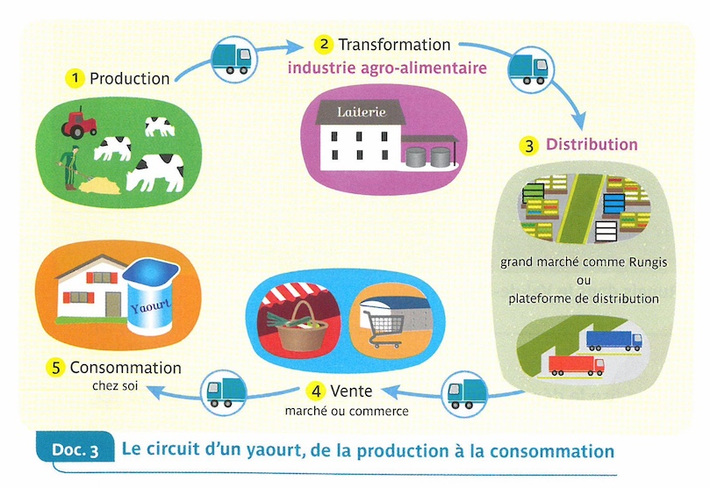
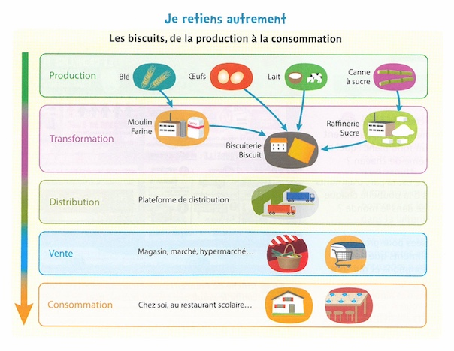
La mise en scène de la notion de trajectoire (de circuit, de parcours) à propos d’un produit alimentaire

Slide 19
D) La construction d’une séance
EXO 1 : proposez un scénario de séance portant sur l’usine Harrys-Barilla de Montierchaume (dans le cadre de l’étude du thème de CM1 « Consommer en France » en utilisant des documents variés. Vous pouvez utiliser tout ou partie des documents fournis (cf. feuille recto-verso), voire d’autres.
EXO 2 : Proposez un scénario de séance portant sur l’usine Harrys-Barilla de Montierchaume (dans le cadre de l’étude du thème de CM1 « Consommer en France » à partir de l’exploitation de tout ou partie de la vidéo journalistique disponible sur Internet. Vous préciserez le questionnement proposé aux élèves et l’exploitation que vous en faites.
https://www.lanouvellerepublique.fr/indre/video-inauguration-et-visite-de-la-nouvelle-usine-barilla-harrys-a-montierchaume
EXO 3 : Présentez le projet de séquence puis proposez une analyse distanciée (points forts, éventuelles faiblesses) de cette séquence « satisfaire ses besoins en eau » réalisée en 2018 (cf. dossier fourni)
→ Préparez une présentation numérique sous la forme d’un diaporama

Slide 20
A) Séance, séquences sur le thème du TD2

Slide 21
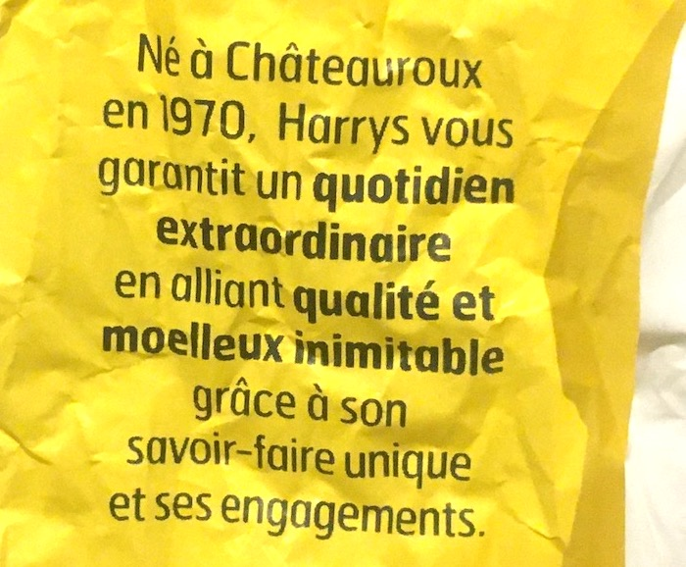
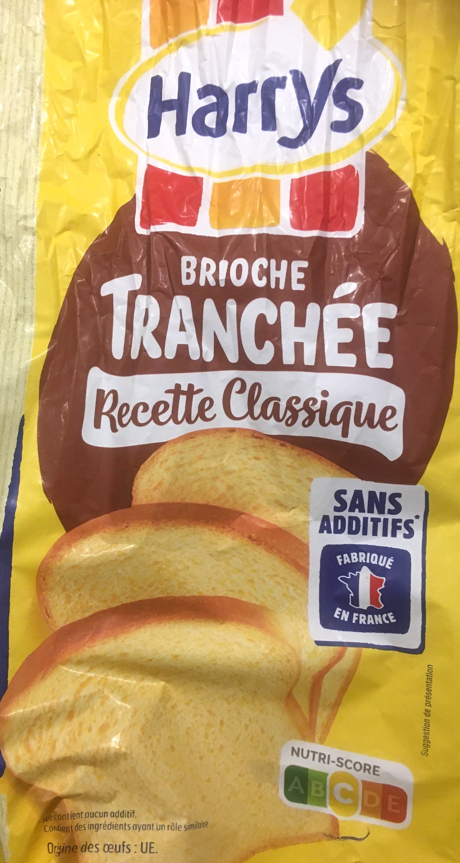
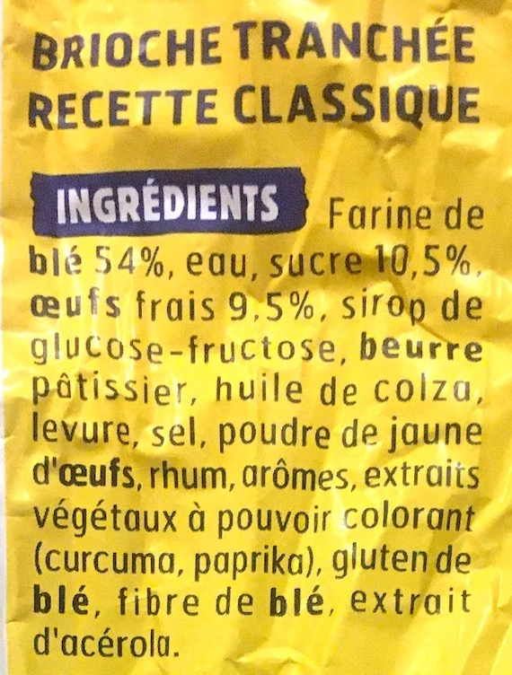
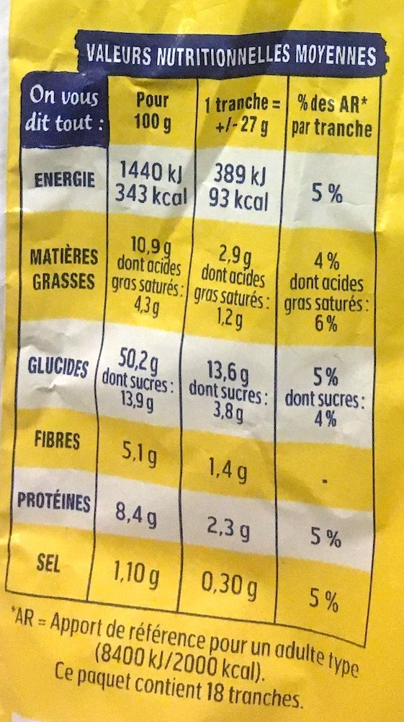
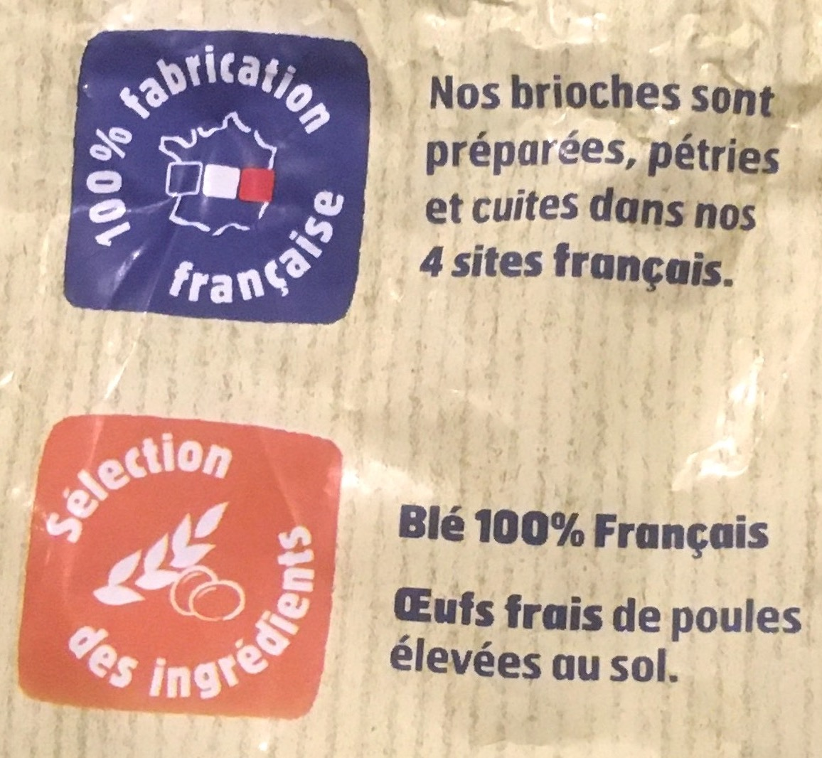

Slide 22
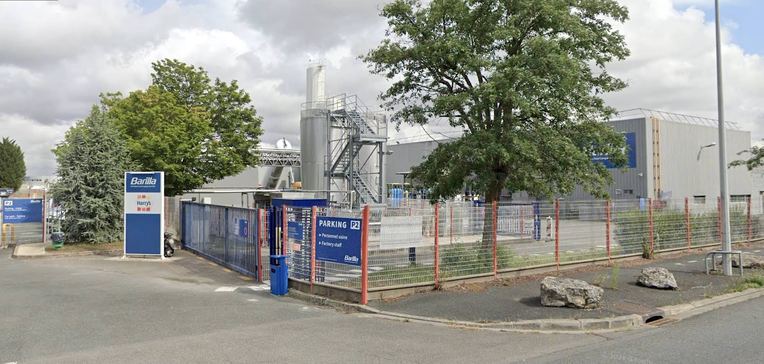
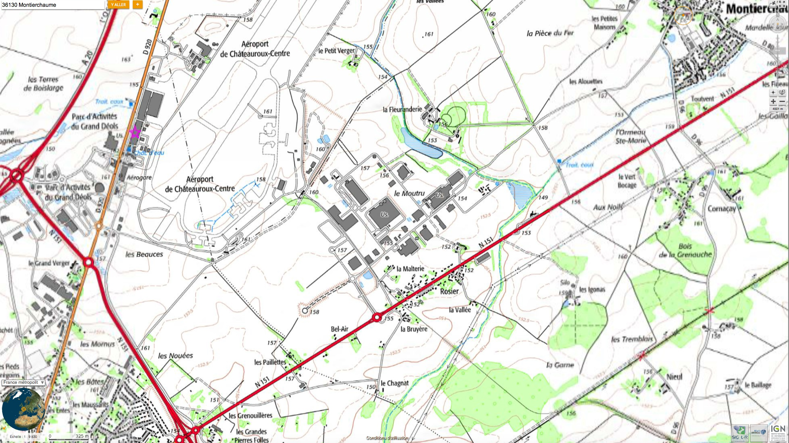

Slide 23
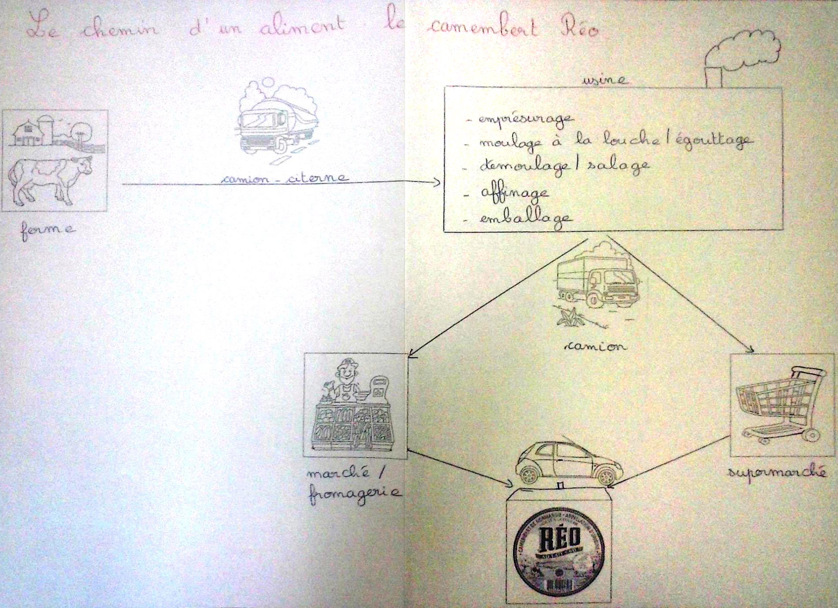

Slide 24
